Slide 1
พลเมืองดีตามหลักปรัชญา ของเศรษฐกิจพอเพียง
หน่วยการเรียนรู้ที่ ๖
สาระการเรียนรู้
หลักปรัชญาของเศรษฐกิจพอเพียง
พลเมืองดีตามหลักปรัชญา
ของเศรษฐกิจพอเพียง

Slide 2
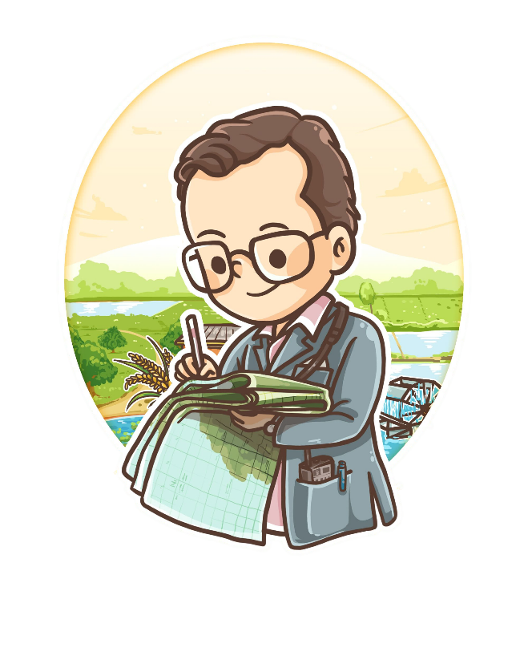
หลักปรัชญาของเศรษฐกิจพอเพียง
เป็นแนวพระราชดำริของ
พระบาทสมเด็จพระเจ้าอยู่หัว ภูมิพลอดุลยเดชฯ
“...การพัฒนาประเทศ จำเป็นต้องทำตามลำดับขั้น ต้องสร้างพื้นฐานคือ ความพอมี พอกิน พอใช้
ของประชาชนส่วนใหญ่เป็นเบื้องต้นก่อน...”
พ.ศ. ๒๕๑๗

Slide 3
ความพอเพียง
คือ ความพอประมาณอย่างมีเหตุผล
หลักอุดมการณ์
หลักปฏิบัติการ
ตั้งเป็นเป้าหมายให้ชีวิตดำเนินไปได้พึ่งพาตนเองได้
ลงมือทำ(ไม่สุดโต่ง) เช่น ใช้จ่ายไม่เกินความจำเป็น

Slide 4
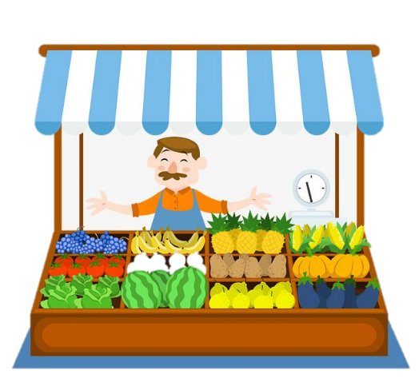
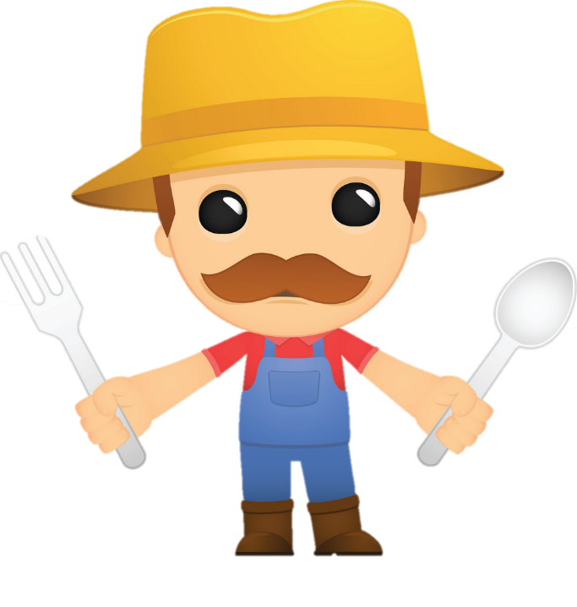
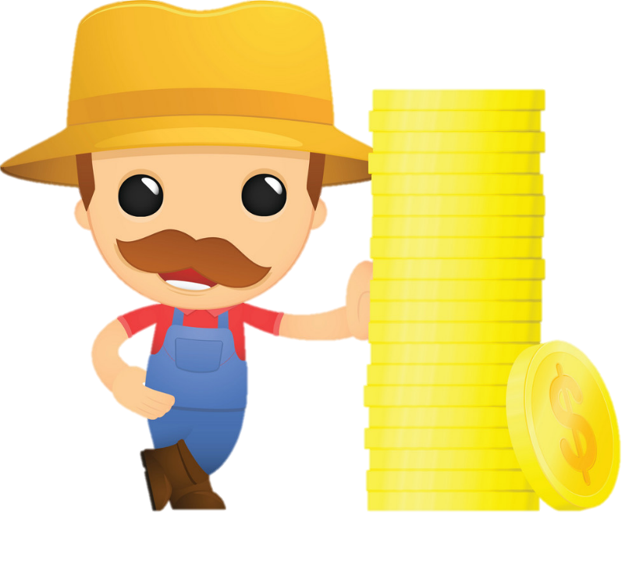
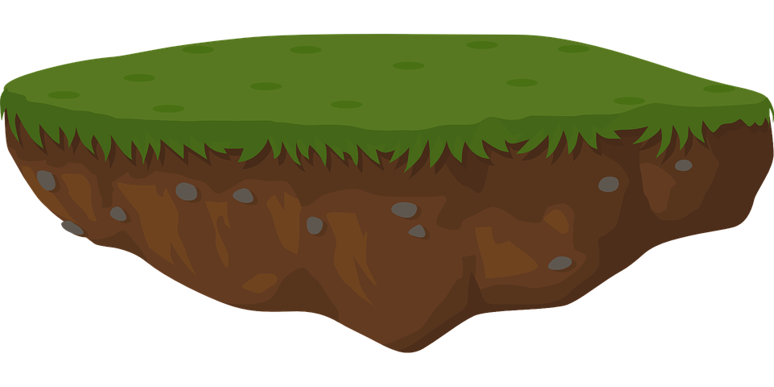
แนวทางการปฏิบัติให้เกิดความพอเพียง
ผลผลิตเหลือจึงนำออกขาย
โดยเริ่มจากการขายในชุมชน
สำหรับดำรงชีพในครัวเรือน
ผลิตไว้ขาย
ผลิตไว้ใช้
ไม่โลภมาก
จนเบียดเบียนผู้อื่น

Slide 5
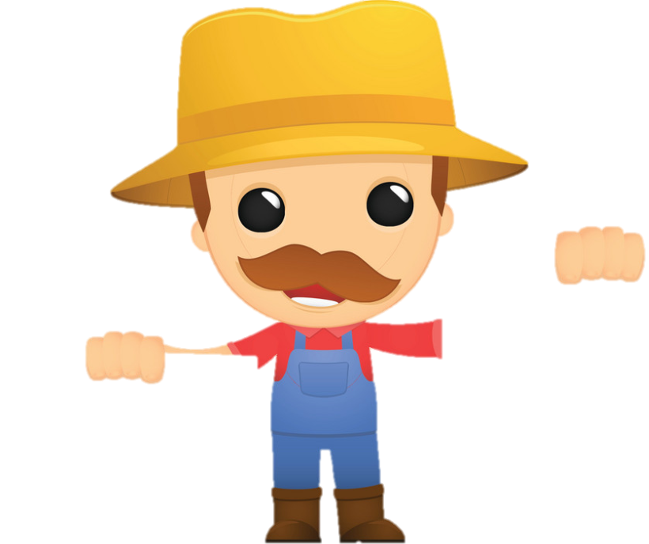
พลเมืองดีตามหลักปรัชญาของเศรษฐกิจพอเพียง
พอประมาณ
เงื่อนไข
มีเหตุผล
ความรู้
คุณธรรม
คุณธรรม
มีภูมิคุ้มกัน
ความรู้

Slide 6
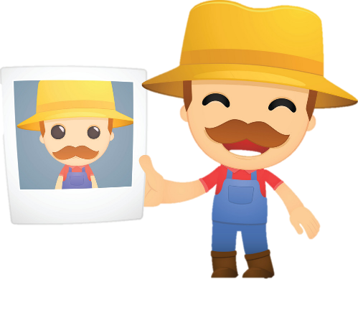
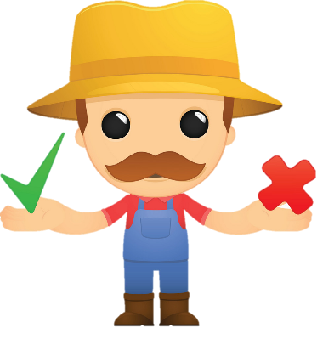
เดินทางสายกลาง ไม่สุดโต่ง
รู้จักหน้าที่ตน
ซื่อสัตย์ สุจริต
อดทน ปัญญา
เพียร มีสติ
แบ่งเวลาเรียน เล่น พักผ่อน
รู้จักเลือก
พอประมาณ
เลือกซื้อ หรือตัดสินใจที่ไม่เดือดร้อนตนเอง
เงื่อนไข
ประหยัด ไม่ฟุ่มเฟือย
คำนึงถึงประโยชน์
รักษาสมดุลของธรรมชาติ
คุณธรรม
คำนึงถึงส่วนรวม
ความรู้
ไม่ใช้ทรัพยากรเกินความจำเป็น
มีเหตุผล
รอบรู้
รอบคอบ
ระมัดระวัง
ออกกำลังกายเสริมสร้างร่างกาย จิตใจให้แข็งแรง
เตรียมรับอนาคต
ประกอบอาชีพสุจริต
มีภูมิคุ้มกัน
แบ่งเงินเก็บไว้ใช้ยามฉุกเฉิน

Slide 7
เศรษฐกิจ สังคม สิ่งแวดล้อม วัฒนธรรม
เกิดความสมดุล พร้อมรับต่อการเปลี่ยนแปลง
นำไปสู่
การพัฒนาที่ยั่งยืน

